Slide 1
실습문제 10.1 실행결과
1923568 곽류진

Slide 2
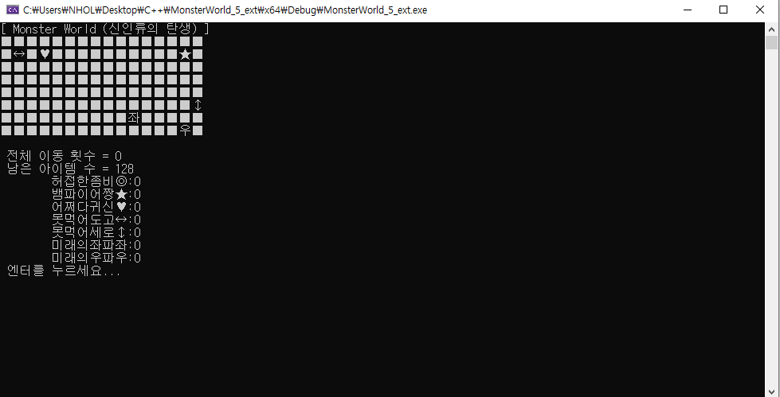
게임 실행 전

Slide 3
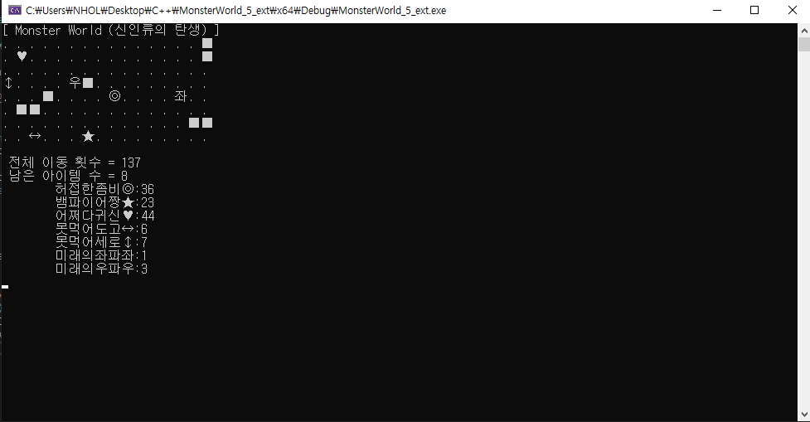
게임 실행 중

Slide 4
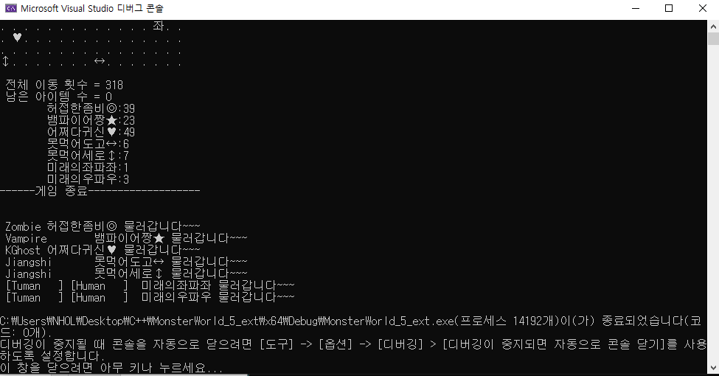
게임 실행 결과

